Slide 1

Мероприятия по усилению отделений помощи на дому
и разделение потоков пациентов
в поликлиниках

Slide 2



ТЕРМОМЕТРИЯ
ВХОДНАЯ ГРУППА
Пункт термометрии
До 12 человек в смену на пунктах термометрии
Обеспечение сотрудников пункта термометрии бесконтактными термометрами, медицинская шапочка, масками, очками, халатами
Измерение температуры всем пациентам
Выдача масок температурящим пациентам
При определении пациента с подъёмом температуры маршрутизация в
изолированный кабинет через прилегающую территорию (по возможности).

Slide 3



ИНФОРМИРОВАНИЕ
 | ПЛАКАТЫ И СТЕНДЫ
Поликлиники, имеющие отдельный вход: «В связи с введением режима повышенной готовности (Указ Мэра Москвы № 12-УМ от 05.03.2020 г.) пациенты с повышенной температурой тела принимаются через вход с торца здания» Поликлиники, не имеющие торцевого входа «В связи с введением режима повышенной готовности (Указ Мэра Москвы № 12-УМ от 05.03.2020 г.) пациенты с повышенной температурой тела принимаются в отдельном кабинете, просьба пройти в соответствии с указателями» Объявление на посту термометрии: «Уважаемые пациенты! Посещение врача возможно при обязательном проведении термометрии в соответствии с Указом Мэра Москвы № 12-УМ от 05.03.2020 г.»
 | ПРОЧЕЕ
Навигация (напольная, подвесная, настенная) Сайт, социальные сети Информирование персоналом

Slide 4
Разведение потоков
Производится в соответствии с типами изоляции зданий
Типы изоляций в 260 зданиях
ТИПЫ ИЗОЛЯЦИИ:
Полная изоляция:
Изолированный кабинет с отдельным входом и зоной ожидания
Отдельный вход
Потоки не пересекаются
Частичная изоляция:
Изолированный кабинет отгорожен стеной или дверью
Нет отдельного входа
Пересечение потоков только на пункте термометрии
Смешанная изоляция:
Полная
Частичная 39
Смешанная
Отсутствие возможности отграничить зоны пациентов стеной или дверью
Фильтр-бокс отграничен ширмой.
161
60
Пересечение потоков на пункте термометрии, при проходе к фильтр-боксу

Slide 5

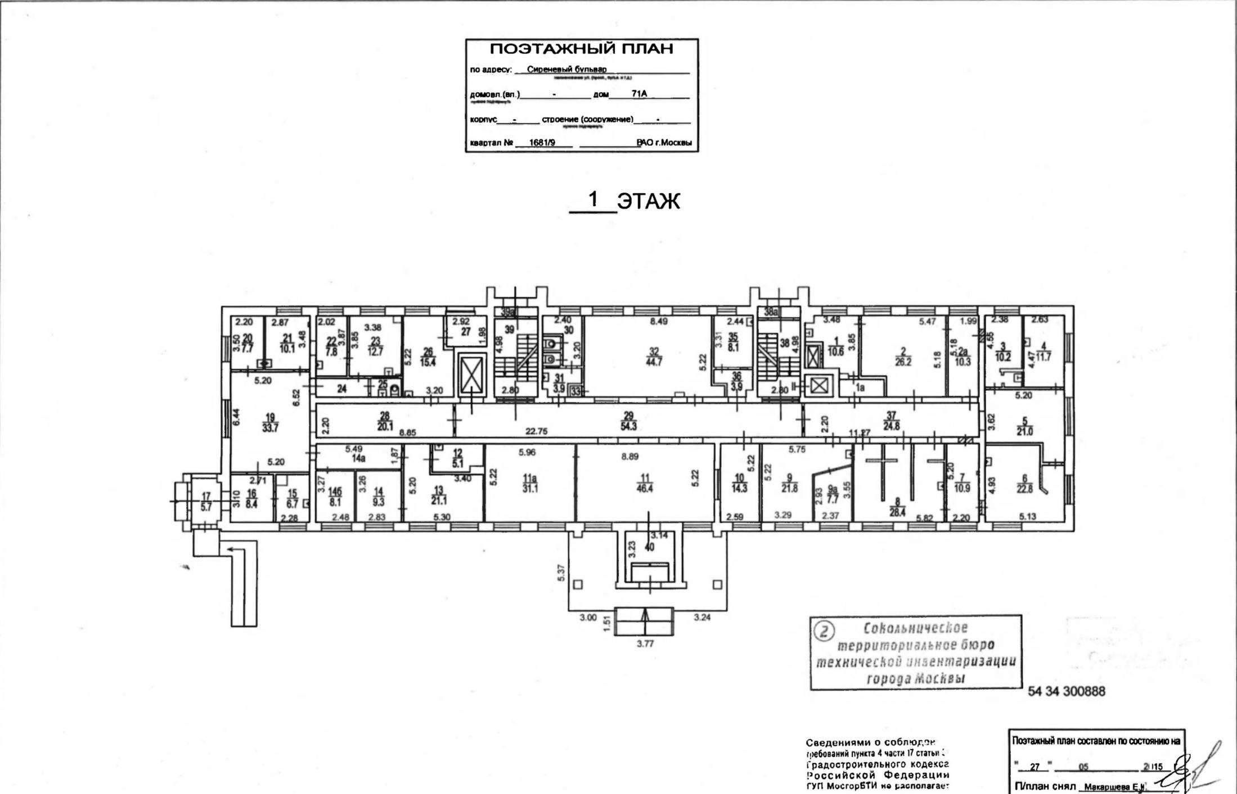


Тип 1. Полная изоляция
Маршрутизация температурящих пациентов Маршрутизация здоровых пациентов
Пункт термометрии
Выход пациента с признаками ОРВИ
Городская поликлиника
№191, филиал №2 Сиреневый б-р, д.71 А
Кабинет приема температурящих пациентов
Лифт на 2-4 этажи
Вход для Температурящих пациентов
Кабинет приема температурящих пациентов
Гардероб
Стойка информац
ии

Slide 6


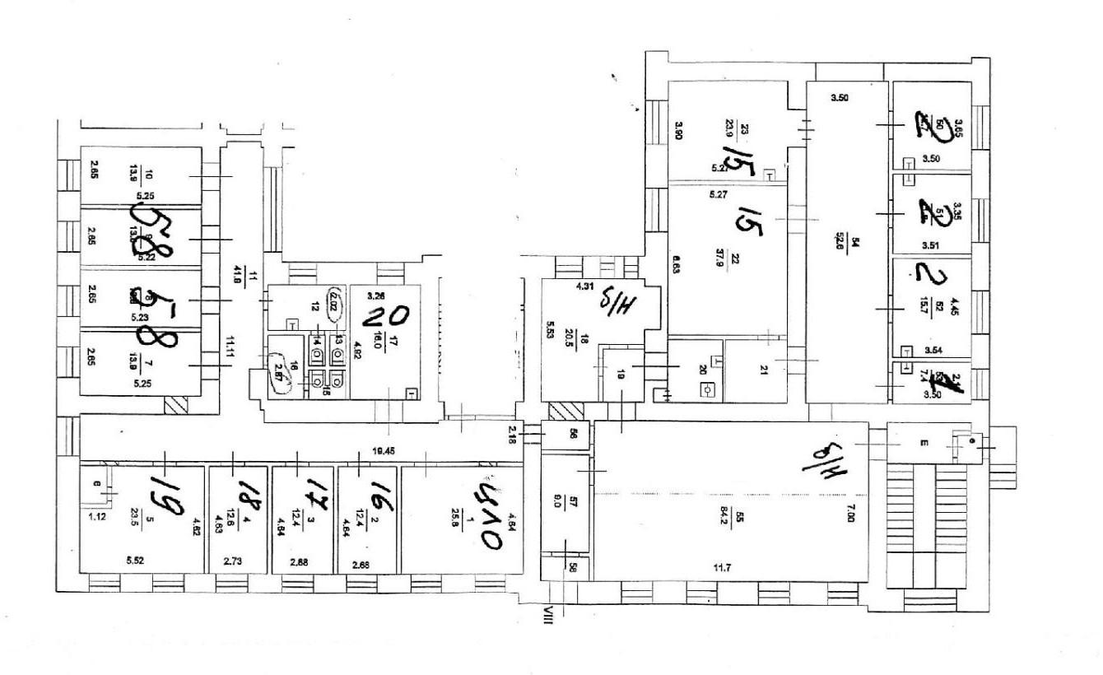


Тип 2. Частичная изоляция с разделением потоков на пункте термометрии
Маршрут
температурящего пациента
Маршрут здорового пациента
Пункт
термометрии
Карантинная зона
Уборочный
инвентарь

Slide 7
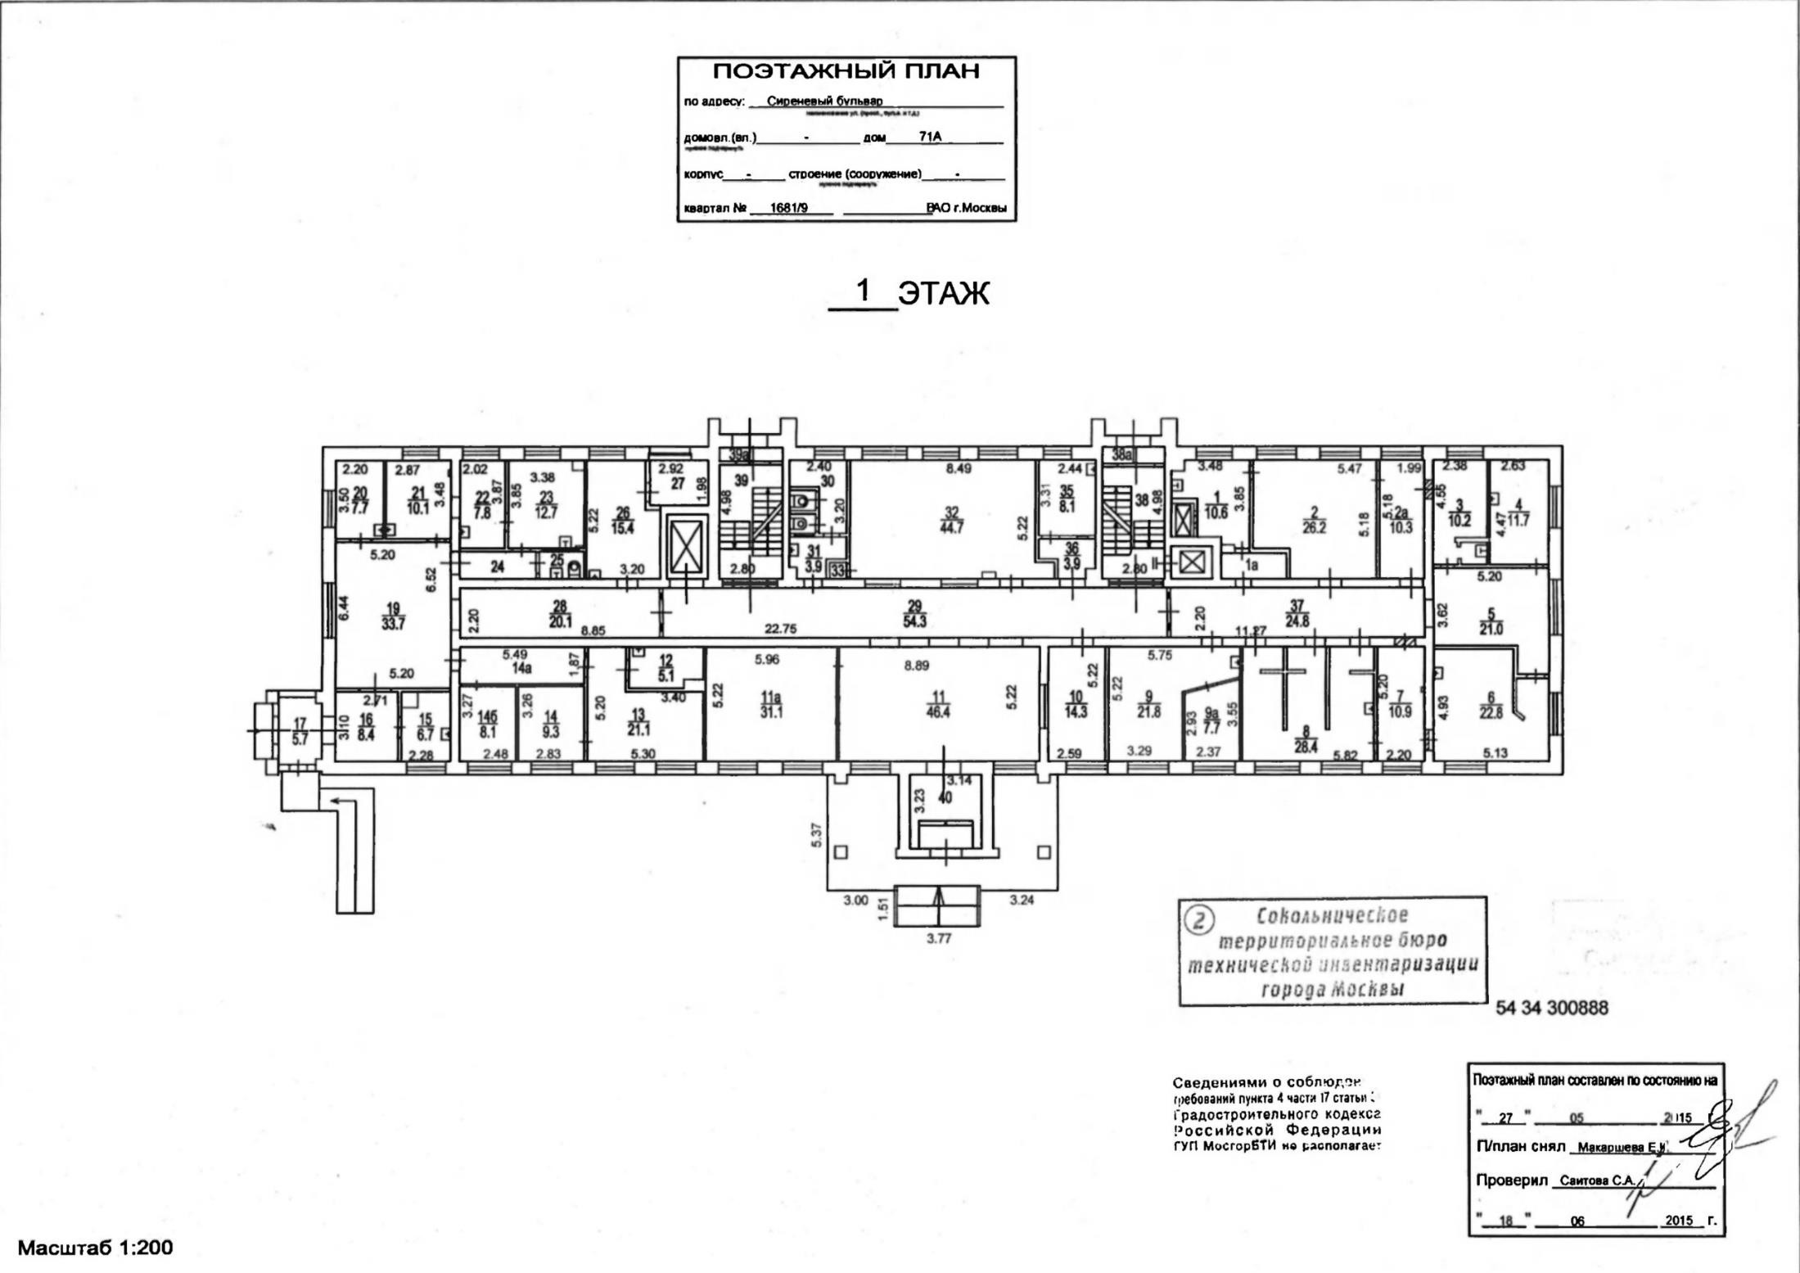


Тип 3. Смешанная изоляция
Городская поликлиника
№191, филиал №2 Сиреневый б-р, д.71 А
Кабинет приема температурящих пациентов
Кабинеты технического назначения, (прием не ведется)
Лифт на 2-4 этажи
К
те
абинет приема мпературящих пациентов
Кабинеты технического назначения, (прием не ведется)
Стойка информации
Флюорография

Slide 8


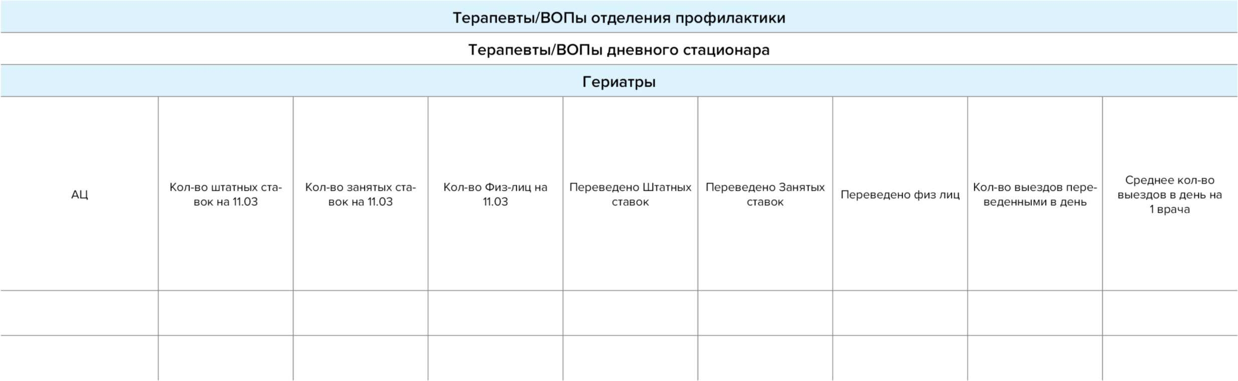
Ежедневная форма для заполнения по переводу специалистов отделения профилактики

Slide 9
Алгоритм работы врачей при коронавирусе [1 из 4]
№ группы | Типовые случаи | Критерии оценки категории пациентов и тактика ведения
 |  | Есть симптомы ОРВИ | Нет симптомов ОРВИ
I | Пациент Вернулся в течение последних 14 дней с территории, где зарегистрированы случаи новой коронавирусной инфекции | Лёгкое течение: изоляция на дому на 14 дней взятие биоматериала (мазок из зева и носа) (в 1,3,10 день обращения) по Cito! контроль результатов мазка через день назначение лечения оформление л/н на 14 дней ( при появлении симптоматики на 1-14й день изоляции оформление нового л/н с 15го дня на весь период заболевания) Тяжёлое течение: при выраженной интоксикации декомпенсации по основному заболеванию при SPo2≤90 % при температуре тела >38 C госпитализация по 103 | Тактика: Взятие биоматериала (мазок из зева и носа) (в 1-й день мазок берётся в аэропорту, на 10-й день врачом поликлиники) ( у тех, кто прилетел из Китая, Ирана или Южной Корее) выдача л/н на 14 дней изоляция на дому на 14 дней Врач обязан проинформировать пациента о нижеследующем: При посещении пациента пациенту даются разъяснения о том, что он обязан находиться дома и ему запрещается покидать его согласно Указа Мэра г. Москвы от 5 марта 2020г. № 12-УМ. В случае появления симптомов ОРВИ или других заболеваний пациент вызывает врача на дом.

Slide 10
Алгоритм работы врачей при коронавирусе [2 из 4]
№ группы | Типовые случаи | Критерии оценки категории пациентов и тактика ведения
 |  | Есть симптомы ОРВИ | Нет симптомов ОРВИ
II | Контактный Был контакт с вернувшимся с территории, где зарегистрированы случаи новой коронавирусной инфекции (вернувшийся с респираторными симптомами. Без подтверждённой коронавирусной инфекции.) | Лёгкое течение: изоляция на дому на 14 дней взятие биоматериала (мазок из зева и носа) (в 1,3,10 день обращения) контроль результатов мазка через день назначение лечения оформление л/н на 14 дней Тяжёлое течение декомпенсации по основному заболеванию при SPo2≤90 % при температуре тела >38 C при выраженной интоксикации госпитализация по 103 | Тактика: выдача л/н на 14 дней изоляция на дому на 14 дней Врач обязан проинформировать пациента о нижеследующем: При посещении пациента пациенту даются разъяснения о том, что он обязан находиться дома и ему запрещается покидать его согласно Указа Мэра г. Москвы от 5 марта 2020г. № 12-УМ. В случае появления симптомов ОРВИ или других заболеваний пациент вызывает врача на дом.

Slide 11
Алгоритм работы врачей при коронавирусе [3 из 4]
№ группы | Типовые случаи | Критерии оценки категории пациентов и тактика ведения
 |  | Есть симптомы ОРВИ | Нет симптомов ОРВИ
III | Группа риска лица старше 60 лет; лица от 25 до 60 лет, при наличие хронических заболеваний бронхолёгочной, сердечно-сосудистой, эндокринной системы | Лёгкое течение: взятие биоматериала (мазок из зева и носа) (в 1,10 день обращения) лечение на дому назначение лечения оформление л/н на 7 дней Тяжёлое течение декомпенсации по основному заболеванию при SPo2≤90 % при температуре тела >38 C при выраженной интоксикации госпитализация по 103 | Врач обязан проинформировать пациента о нижеследующем: в случае необходимости посещения поликлиники, в т.ч. при появлении симптомов ОРВИ или других заболеваний пациент вызывает врача на дом.
 | Неконтактный Обычный пациент (не входит в группу I, II, III) | лечение на дому или в стационаре назначение лечения оформление л/н на 7 дней

Slide 12
Алгоритм работы врачей при коронавирусе [4 из 4]
№ группы | Типовые случаи | Критерии оценки категории пациентов и тактика ведения
 |  | Есть симптомы ОРВИ | Нет симптомов ОРВИ
IV | Активы от бригад СМП или ОНМПВиДН К пациентам, прибывших из стран, где зарегистрированы случаи новой коронавирусной инфекции | Тактика: изоляция на дому на 14 дней взятие биоматериала (мазок из зева и носа) (1 день) контроль взятия мазка через 1 день назначения лечения выдача л/н на 14 дней | Тактика: изоляция на дому на 14 дней выдача л/н на 14 дней Врач обязан проинформировать пациента о нижеследующем: при посещении пациента пациенту даются разъяснения о том, что он обязан находиться дома и ему запрещается покидать его согласно Указа Мэра г. Москвы от 5 марта 2020г. № 12-УМ. В случае появления симптомов ОРВИ или других заболеваний пациент вызывает врача на дом.

Slide 13
Спасибо за внимание!

